Slide 1
Banco de Dados de Sequência de Proteínas
Aline Nataly Lima de Moura
Guilherme Araújo Mendes de Souza
Renata Moura Barreto

Slide 2







Introdução

Slide 3
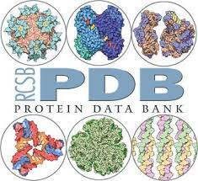
Protein Data Bank

Slide 4
História PDB
2023
O arquivo do PDB foi incluso Global Biodata Coalition
2003
Criação do wwPDB
1995
Primeiro navegador da Web PDB
1971
O PDB foi estabelecido no Brookhaven National Laboratory

Slide 5
Evolução do arquivo PDB
1.000 estruturas
150.000
estruturas
1999
2008
2019
2023
50.000 estruturas
200.000 estruturas

Slide 6
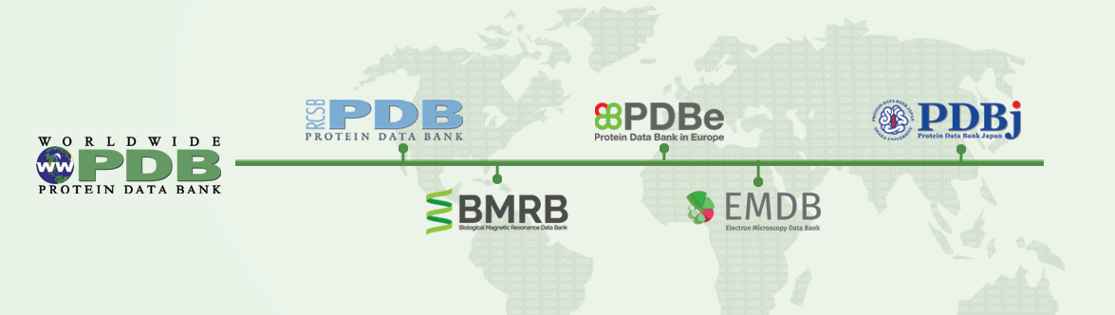
Colaborações

Slide 7
Serviços
Serviço 1
Serviço 2
Serviço 3
Serviço 4
Deposição/Biocuradoria
Gerenciamento de Arquivos
Pesquisa de dados
Treinamento e Educação

Slide 8
Funcionamento
Determinação das estruturas
Processamento
Validação
Envio dos dados através de email ou plataforma do PDB
Revisão e procura de erros ou inconsistências nos arquivos
Validação estereoquímica
Nomenclatura do átomo:
Ligantes e nomenclatura de átomo
Distância entre os átomos
Comparação de sequências
Cálculo de Distância das Águas
Espectroscopia de ressonância nuclear magnética (NMR)
Cristalografia de raio-X
Microscopia eletrônica 3D
Modelagem integrativa

Slide 9
Pacote PDB
(i) estrutura
(ii) modelo
(iii) cadeia
(iv) resíduo
(v) átomo

Slide 10
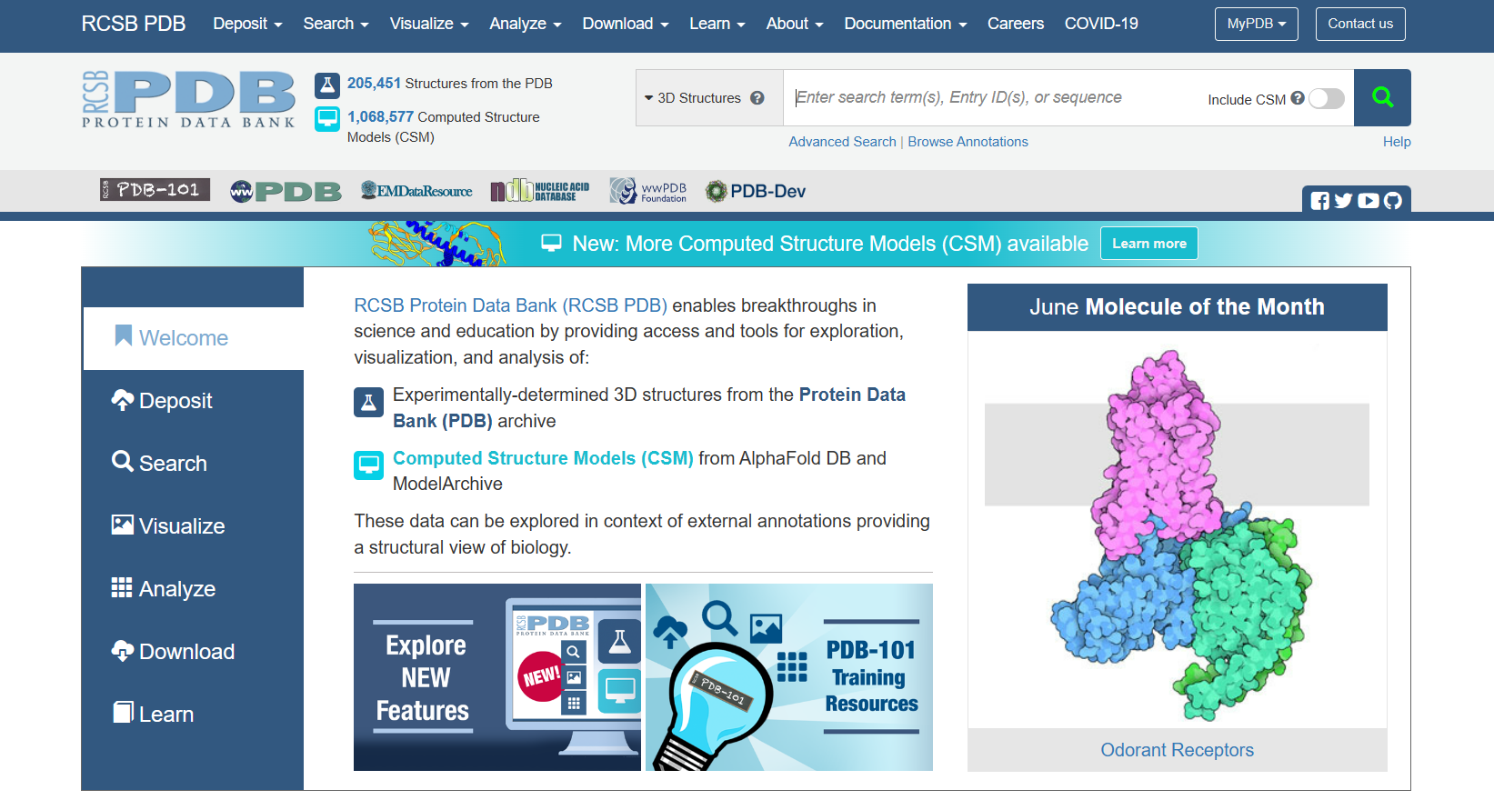
Pesquisa no Site

Slide 11
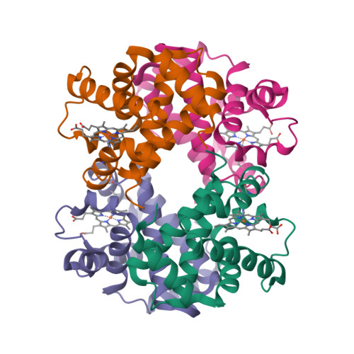
Hemoglobina do cachorro
Informações
Classificação: Transporte de oxigênio
Organismo(s): Canis lupus familiaris
Mutação(ões): Não
Depositado: 2009-03-20 Lançado: 2009-04-21
Deposição Autor(es): Sundaresan, S.S., Ramesh, P., Thenmozhi, M., Ponnuswamy, M.N.
Estrutura cristalina da hemoglobina do cão (Canis familiaris)

Slide 12

Universal Protein Resource

Slide 13
História UniProt
1965
1984
Atlas of Protein Sequence and Structure: centralizou informações de sequências, estruturas, funções e características das proteínas
Protein Information Resource (PIR): o sucessor direto do Atlas
Anos 90'
2002
Criação de mais institutos com propositos semelhantes: Institute of Bioinformatics (SIB) e do European Bioinformatics Institute (EBI)
Colaboração entre os institutos: European Bioinformatics Institute (EMBL-EBI) , o SIB Swiss Institute of Bioinformatics, e o Protein Information Resource (PIR)

Slide 14
O que é e como funciona:
Swiss-Prot
O Uniprot conta com uma coleção de sequências e
anotações para mais de 120 milhões de proteínas
informações funcionais e estruturais revisadas(processo de curadoria)
UniProt
TrEMBL
Earth
Anotações complementadas por sistemas ja automatizados, baseados em regras importadas de outros recursos
Earth is the only planet that harbors life
Dados "não revisados” extraidos da ENA, que recebe sequências de genes e genomas completos

Slide 15
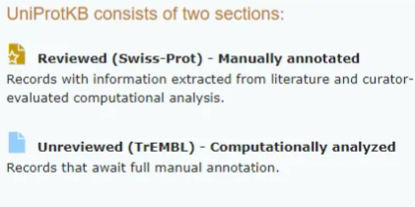
Pesquisa no UniProt
-Pesquisas retornam dados do Swiss-Prot e do TrEMBL
Indicação de annotation score
Busca por texto e por similariedade (BLAST)

Slide 16
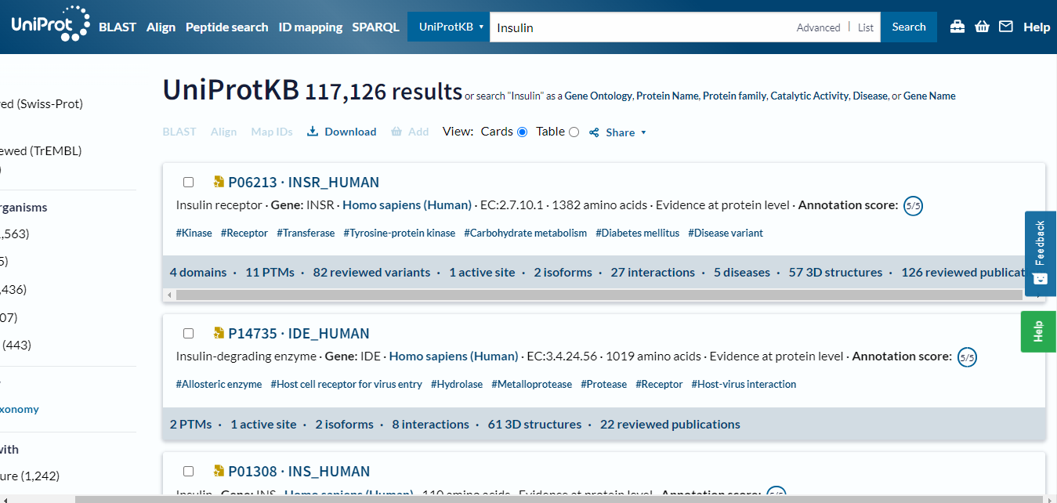

Slide 17
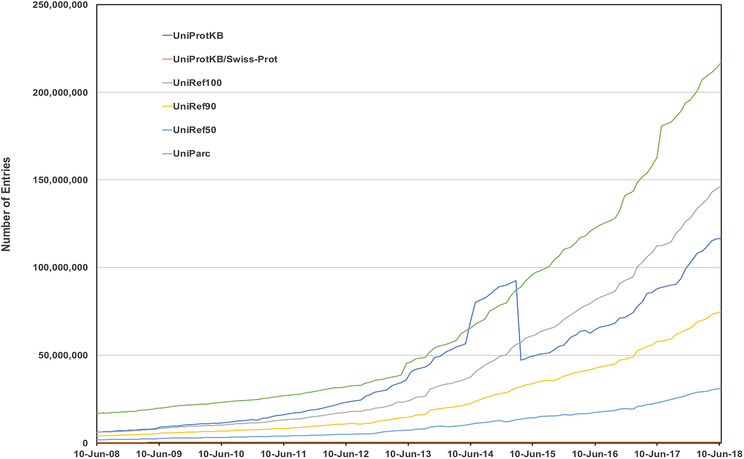
Crescimento de sequencias

Slide 18

National Center for Biotechnology Information

Slide 19
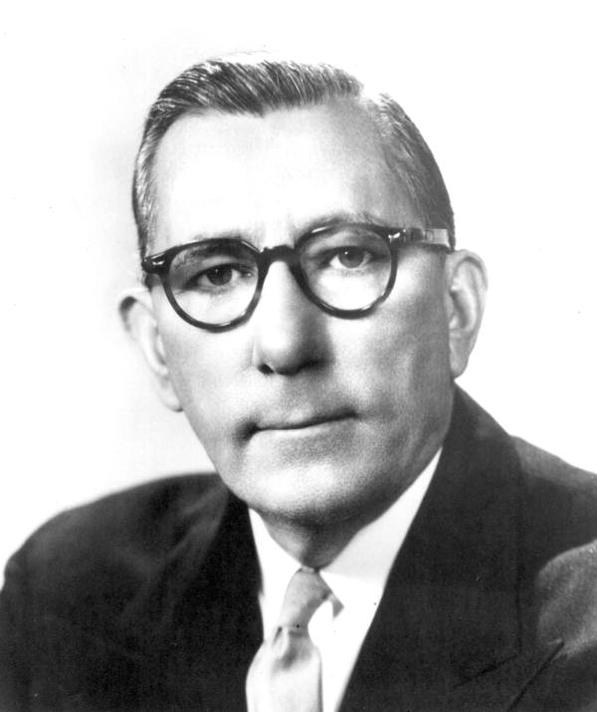
Fundação
Claude Pepper
Biblioteca Nacional de Medicina dos Estados Unidos
Instituto Nacional de Saúde dos Estados Unidos

Slide 20
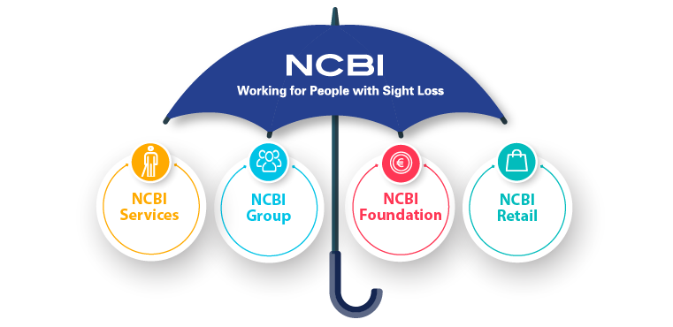
Missão
O NCBI foi encarregado de criar sistemas automatizados para armazenar e analisar conhecimentos sobre biologia molecular, bioquímica e genética;
Facilitar o uso de tais bancos de dados e software pela comunidade médica e cientifica;
Coordenar esforços para coletar informações sobre biotecnologia tanto nacional quanto internacionalmente;
Realizar pesquisas sobre métodos avançados de processamento de informações baseado em computação para analisar a estrutura e a função de moléculas biologicamente importantes.

Slide 21
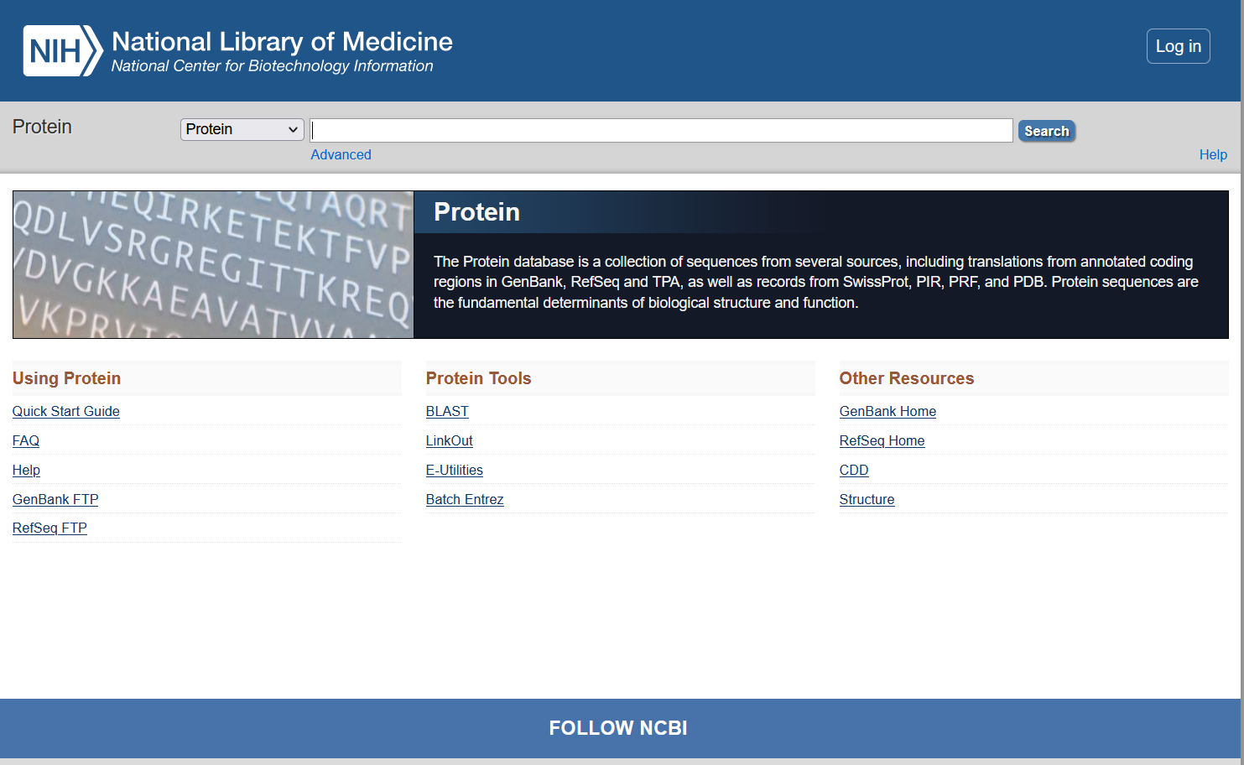
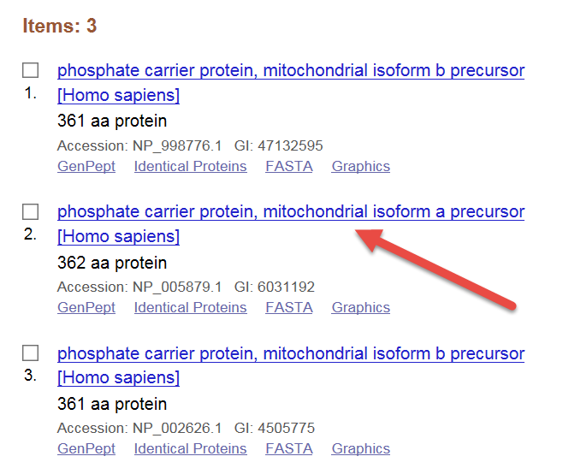
Como o NCBI funciona

Slide 22



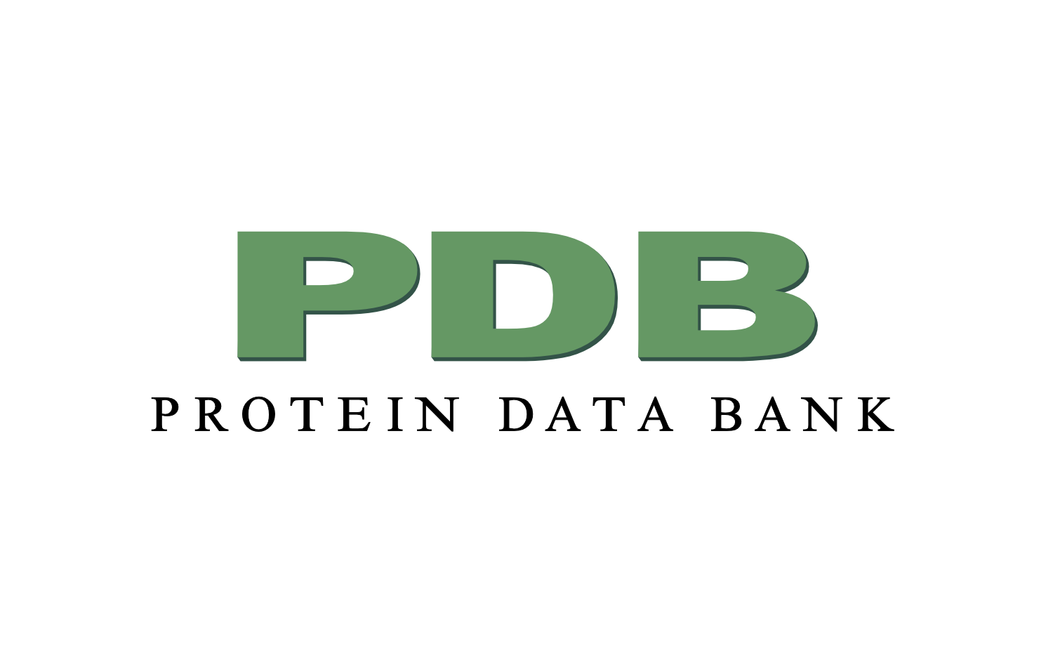

Conexões

Slide 23

Quem mantém
Governo dos Estados unidos
Biblioteca Nacional de Medicina
Instituto Nacional de Saúde

Slide 24
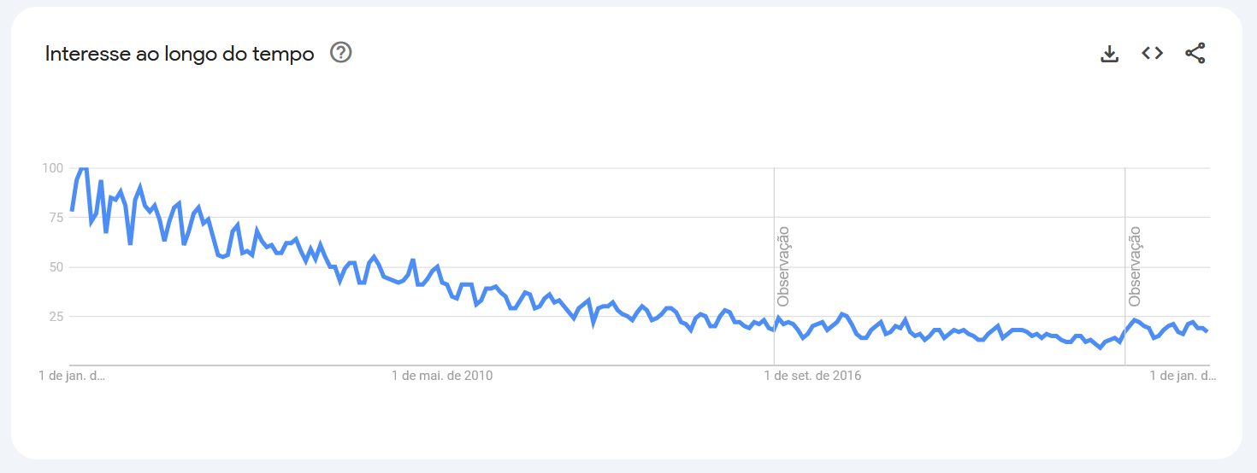
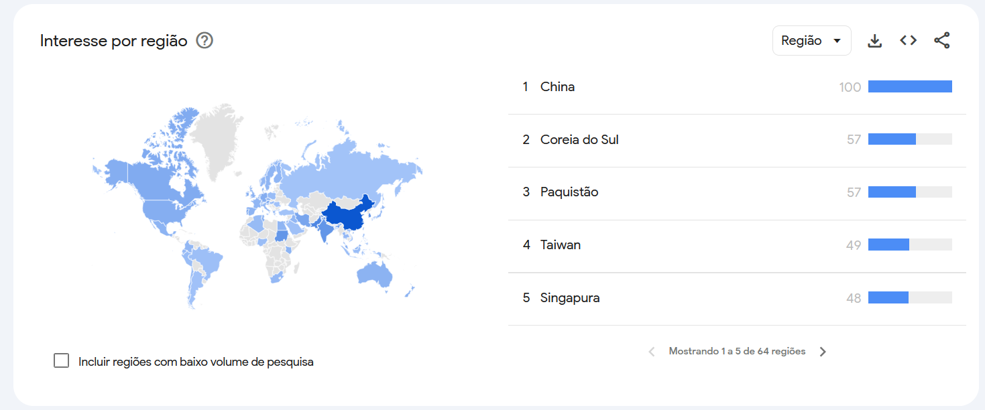
Taxa de acesso ao longo do tempo

Slide 25
Referências Bibliográficas
RCSB PROTEIN DATA BANK. RCSB PDB: Homepage. Disponível em: <https://www.rcsb.org/>. Acesso em: 4 jun. 2023.
MARIANO, D. PDB Capítulo 12. Disponível em: <https://diegomariano.com/pdb/>. Acesso em: 4 jun. 2023.
Bateman, Alex. The UniProt Consortium, UniProt: a worldwide hub of protein knowledge, Nucleic Acids Research, Volume 47. Disponivel em: https://doi.org/10.1093/nar/gky1049
The UniProt Consortium, UniProt: the universal protein knowledgebase, Nucleic Acids Research, Volume 45. Disponivel em: https://doi.org/10.1093/nar/gkw1099
Kremer,Frederico. Bancos de Dados Biológicos (parte II): o UniProt. Disponivel em: https://medium.com/omixdata/bancos-de-dados-biol%C3%B3gicos-parte-ii-o-uniprot-a42511791c1d

Slide 26
Referências Bibliográficas
About - NCBI. Disponível em: <https://www.ncbi.nlm.nih.gov/home/about>. Acesso em: 4 jun. 2023.
Bancos de dados mais usados em Bioinformática NCBI. [s.l: s.n.]. Disponível em: <http://genebio.ufba.br/wp-content/uploads/banco_dados.pdf>. Acesso em: 4 jun. 2023.
Google Trends. Disponível em: <https://trends.google.com.br/trends/explore?cat=174&date=all&q=NCBI&hl=pt>. Acesso em: 6 jun. 2023.
‌
‌
‌

